Slide 1

Programación de Aplicaciones Visuales I
Universidad Tecnológica Nacional
Conexión con una Base de Datos
SQL Server

Slide 2
Elementos requeridos:
Manejo de la herramienta SQL Server de Microsoft
El diseño de una Base de Datos con SQL Server
El desarrollo de un formulario simple que interaccione
con la Base de Datos ya diseñada.
Declaración de referencia de objeto ADODB
Manejo del lenguaje de consultas SQL

Slide 3
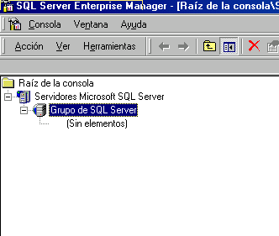
Registrar el Servidor
Lo primero que haremos es crear un registro al servidor SQL.
Hacemos click en Acción, y alli seleccionamos “Nuevo Registro de Servidor SQL Server”. Esto nos entregará un cuadro de diálogos, aquí hacemos click en siguiente.

Slide 4
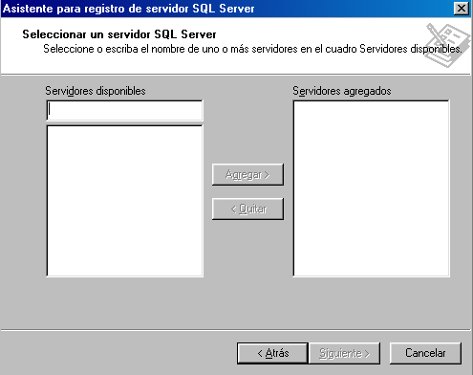
Registrar el Servidor
En este cuadro de Diálogo, colocaremos en Servidores disponibles MAQUIS, luego presionamos el botón Agregar. Por ultimo presionamos siguiente
Maquis

Slide 5
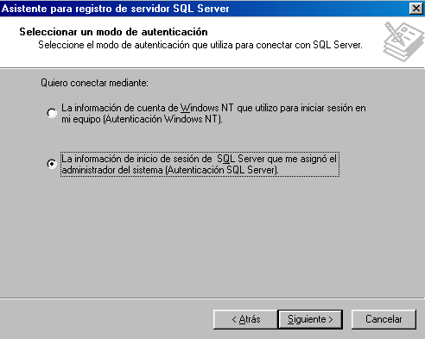
Registrar el Servidor
Seleccionaremos la opción de inicio de sesión de SQL Server.
Luego presionamos Siguiente

Slide 6
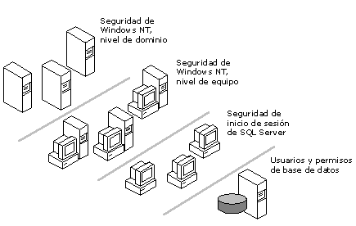
Autenticación de Windows NT
Cuando un usuario se conecta mediante una cuenta de usuario de Windows NT, SQL Server comprueba que el nombre de cuenta y la contraseña se validaron en el momento en que el usuario inició la sesión en Windows NT o Microsoft® Windows® 95 o 98.
SQL Server integra la seguridad de los inicios de sesión en la de Windows NT, al utilizar los atributos de seguridad de los usuarios de red para controlar el acceso. Los atributos de seguridad de los usuarios en la red se establecen en el momento de iniciar una sesión en la red y se validan mediante un complejo mecanismo de cifrado de la contraseña. Cuando un usuario de red intenta establecer una conexión, SQL Server utiliza herramientas basadas en Windows NT para determinar el nombre de usuario de red validado. A continuación, SQL Server permitirá o denegará el acceso y, para ello, sólo se basará en el nombre de usuario de red, sin solicitar un nombre de inicio de sesión y una contraseña diferentes.
La integración de la seguridad de inicio de sesión se extiende a los protocolos de red que admiten conexiones autenticadas entre clientes y servidores. Se dice entonces de ellas que son conexiones en las que se confía y SQL Server admite su uso mediante cualquier biblioteca de red disponible.
La autenticación de Windows NT tiene algunas ventajas con respecto a la autenticación de SQL Server, principalmente debido a su integración en el sistema de seguridad de Windows NT. La seguridad de Windows NT ofrece más posibilidades, como la validación segura y el cifrado de las contraseñas, las auditorías, la caducidad de contraseñas, la longitud mínima de contraseñas y el bloqueo de la cuenta tras varios intentos de inicio de sesión no válidos.
Sólo Windows NT mantiene a los usuarios y grupos de Windows NT, por lo que SQL Server lee la información acerca de los grupos a los que pertenece un usuario cuando éste se conecta. Si se modifican los derechos de acceso de un usuario conectado, los cambios serán efectivos la siguiente vez que el usuario se conecte a SQL Server o inicie una sesión en Windows NT (dependiendo del tipo de cambio).

Slide 7
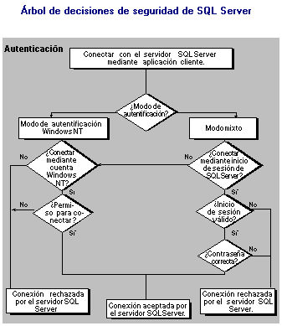
Autenticación de SQL Server
Cuando un usuario intenta conectarse y especifica un nombre de inicio de sesión y una contraseña desde una conexión en la que no se confía, es SQL Server quien realiza la autenticación. Para ello, comprueba si la cuenta está configurada en SQL Server y si la contraseña coincide con la registrada previamente. Si SQL Server no tiene configurada la cuenta para el inicio de sesión, la autenticación falla y se produce un error.
La autenticación de SQL Server se incluye por compatibilidad con las versiones anteriores, ya que es posible que algunas aplicaciones escritas para versiones antiguas de SQL Server necesiten la utilización de nombres de inicio de sesión y contraseñas de SQL Server. Además, la autenticación de SQL Server es necesaria cuando SQL Server se ejecuta con Windows 95/98, ya que en este caso no está disponible el Modo de autenticación de Windows NT. Por lo tanto, al ejecutarse con Windows 95/98, SQL Server utiliza el Modo mixto (y sólo admite la autenticación de SQL Server).
Los programadores de aplicaciones y los usuarios de bases de datos pueden preferir la autenticación de SQL Server por estar familiarizados con el uso de nombres de inicio de sesión y contraseñas. La autenticación de SQL Server también es necesaria para la conexión con Internet y con clientes que no funcionen con Windows NT.

Slide 8
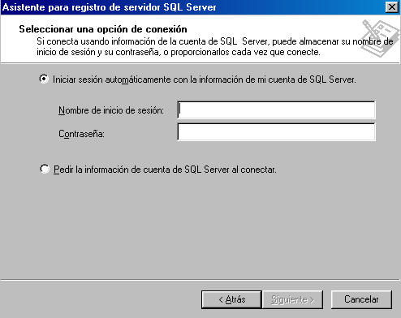
Registrar Servidor SQL
Para Nuestra Materia contamos un nombre de inicio de sesión ya creado.
Nombre avisuales1
Contraseña avisuales1.
Por ultimo presionar siguiente
Avisuales1
Avisuales1

Slide 9
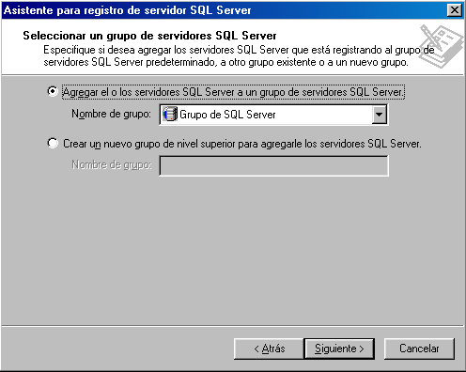
Registrar Servidor SQL
Los servidores SQL se pueden incorporar en grupos ya creados o crear grupos.
Solo haremos click en Siguiente

Slide 10
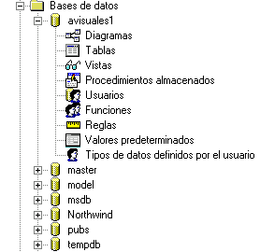
Uso de la Base de Datos:
Usaremos una base de datos llamada avisuales1 en el motor SQL Server, dentro crearemos una tabla llamada personas con el formato que se acompaña
La Tabla se llamará Personas
Formato de la Tabla Personas
 | Columna | Tipo
 | Nombre | Carácter (30)
Pk | Numero | Numero (8,0)

Slide 11
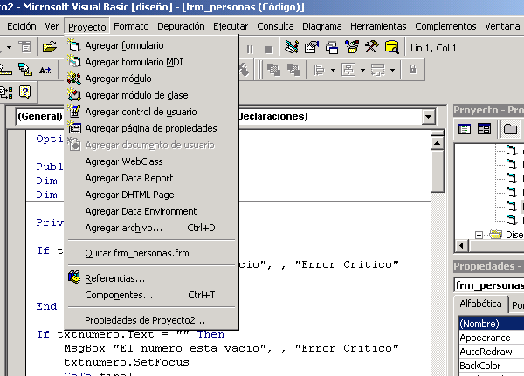
Creación del Formulario:
Una vez que se generó el formulario, antes de escribir cualquier código, debe establecer la referencia de ADODB en la opción de Proyecto en la barra de menú
Referencias

Slide 12
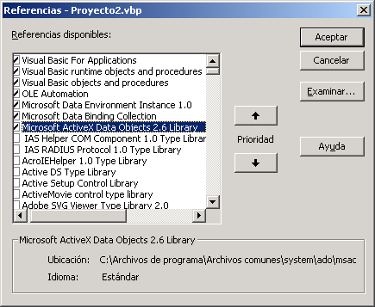
Creación del Formulario:
Dentro de la opción Referencias, haga lo siguiente:
Marque la referencia Microsoft ActiveX Data Objects 2.6 Library
Podría ser una versión distinta, esto esta supeditado al tipo de instalación que Ud. disponga. Los cambios
estarán dados en el
número de versión.

Slide 13
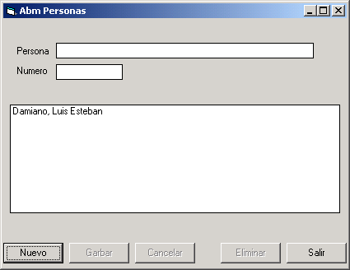
Creación del Formulario:
El formulario frm_personas
con dos cajas de textos
txtnombre y txtnumero
tendrá también un
listbox cuyo nombre
será lstpersonas y
los botones :
cmdnuevo
cmdgrabar
cmdcancelar
cmdeliminar
cmdsalir

Slide 14
Lugares en donde encontramos programación referida
a transferencia de datos con la Base de Datos:
General – Declaraciones :
  Declaración pública de número de conexión (cn) con ADODB.Connection
  Declaración pública del contenedor de consultas (rs) con RecordSet. Objeto que aloja el resultado de la interacción con la Base de Datos.
  Public cn As ADODB.Connection
  Dim rs As Recordset
  Siempre se debe declarar el número de conexión y el RecordSet
  con alcance global para el formulario, por eso es que se lo declara en
  el área General. También se los podría declarar en un área externa al
  formulario antes de que este sea llamado para su ejecución por ejemplo
  en un modulo de inicio (main).

Slide 15
Lugares en donde encontramos programación referida
a transferencia de datos con la Base de Datos:
El texto entre comillas se denomina string de cone-xión y varia con cada motor de base de datos
Load del Formulario:
  Creación del objeto de conexión
    Set cn = New ADODB.Connection
  Apertura de la conexión con la base de datos
    cn.Open ("Provider=SQLOLEDB.1;Integrated Security=SSPI;Persist Security Info=False;Initial Catalog=prueba;Data Source=(local)")
    El proveedor en el string de conexión (provider) es el administrador de
    la conexión con la base de datos (BD)
    Integrated Security se refiere a el manejo de seguridad que utilizará el
    motor.
    Catalog=prueba se refiere a la base de datos con la que intercambiará
    información el VB.
    Data Source=(local) Es la ubicación del motor, ya que estamos segu-
    ramente en un ambiente de red. El motor esta alojado en la pc actual
    (Persist Security Info) se refiere al manejo interno de la BD.

Slide 16
Lugares en donde encontramos programación referida
a transferencia de datos con la Base de Datos:
Load del Formulario:
  Establecer que el resultado de una interacción con la base de datos se aloje del lado del cliente (del lado de la aplicación)
    cn.CursorLocation = adUseClient
    cuando se realiza una interacción con la base de datos del tipo
    consulta, siempre se obtiene una conjunto de filas, esas filas se alojarán
    en lo que de ahora en más denominamos RecordSet. Este puede estar
    del lado del motor de la Base de Datos o del lado del la Aplicación.
    Esto es importante definirlo en función del volumen de la consulta, si el
    resultado del Select es de algunos cientos de registros o miles será
    viable que se aloje del lado del usuario, superando cierta magnitud,
    quizás algunas decenas de miles en el resultado, será conveniente que
    el resultado se aloje del lado del servidor (motor de la base)

Slide 17
Lugares en donde encontramos programación referida
a transferencia de datos con la Base de Datos:
Load del Formulario:
  Creación del objeto RecodSet
    Set rs = New Recordset
  Consulta a la base de datos utilizando el lenguaje de consultas
    SQL
    Dim sql As String
    sql = "select * from personas order by nombre"
    rs.Open sql, cn, adOpenDynamic, adLockOptimistic
    En el caso del objeto de conexión como del record set siempre estamos
    obligados a generar el objeto, en ambos casos con el comando Set en
    el momento previo a ser utilizados por primera vez. Siempre es
    conveniente hacerlo en load del formulario. Observe que se declaró una
    variable de tipo String la que se utilizará para armar la consulta SQL.
    El recordSet (rs) es abierto con el método Open (en este momento se
    corre la consulta en la base de datos).

Slide 18
Lugares en donde encontramos programación referida
a transferencia de datos con la Base de Datos:
Load del Formulario:
  Los parámetros de rs con el método Open:
    rs.Open sql, cn, adOpenDynamic, adLockOptimistic
    sql: contiene la consulta que se ejecutará
    cn: número de conexión, interprete que se podrían tener múltiples co-
    nexiones abiertas.
    adOpenDynamic: referido al tipo respuesta asociada al recordset resul-
    tado, en este rs esta ligado a la base de datos en forma dinámica,
    cualquier cambio realizado en rs será reflejado automáticamente en la
    tabla de la base.
    adLockOptimistic: este parámetro es el que establece el tipo de bloqueo
    que se ejecutará al momento de cambiar datos, como el nombre lo
    indica, este es optimista, esto representa que el bloqueo se realizará en
    el momento inmediato previa a la actualización terminando este inme-
    diatemente después.

Slide 19
Lugares en donde encontramos programación referida
a transferencia de datos con la Base de Datos:
Click del botón grabar:
  Recuerde que en el botón grabar se esperan dos acciones bien
  diferenciadas. Una grabar un registro nuevo. La otra regrabar datos
  sobre un registro existente.
  Grabar un registro nuevo:
  Como primera medida necesitamos saber que el registro que vamos
  a grabar es nuevo, para ello hemos implementado una bandera (un
  indicador de estado) que nos permite saber que tipo de registro es el
  que estamos manipulando, en este caso nuevo. Este indicador se lla-
  ma “Nuevo” y es una variable de tipo boolean. Esta bandera si tiene
  un valor True el registro por ende es nuevo. El grabar un registro
  nuevo necesitamos programación para generar un nuevo registro.
  Regrabar un registro existente:
  Al contrario de lo anterior en este caso no necesitamos crear un nue-
  vo registro pues se grabará una modificación sobre un registro ya
  existente. Entonces la variable de estado “Nuevo” valdrá False

Slide 20
Lugares en donde encontramos programación referida
a transferencia de datos con la Base de Datos:
Click del botón grabar:
Donde se inicializará la variable “Nuevo”. Para generar un nuevo registro
lo lógico es que lo haga en el botón Nuevo. Para modificar un registro ya
existente, en el mismo momento de recuperación este (el registro) cuan-
do hace doble click en la lista de datos (listbox).
A continuación veamos la programación neurálgica del botón grabar

Slide 21
Lugares en donde encontramos programación referida
a transferencia de datos con la Base de Datos:
Click del botón grabar:
  If nuevo = True Then
  rs.AddNew
  End If
  rs!nombre = Trim(txtnombre.Text)
  rs!numero = Trim(txtnumero.Text)
  rs.Update
  Note de la forma en que se men-
  cionan los campos de rs, utilizando
  el nombre de rs seguido de un signo de exclamación y luego el nom-
  bre del campo.
  rs.AddNew: agrega un nuevo registro al final de último del rs con los
  campos vacíos.
  rs.Update: actualiza la Base de Datos, transfiriendo el contenido del registro recién creado dentro del recordset.
Función trim: elimina espacios en blanco a izquierda y derecha
Agrega un nuevo registro al rs
Remplaza los campos nombre y numero del rs con el contenido de las cajas de textos correspondientes
Actualiza la Base de Datos

Slide 22
Lugares en donde encontramos programación referida
a transferencia de datos con la Base de Datos:
Click del botón Eliminar:
  If MsgBox("Esta seguro que desea borrar este registro referido a" + Chr(13) + lstpersonas.Text, vbYesNo, "atención") = vbYes Then
  rs.Delete
  calcular
  blanquear
  End If
  rs.Delete: es el comando que borra un registro completo del rs y
  también de la tabla de la Base de Datos.
  calcular: es una subrutina definida para recalcular el contenido del rs
  y luego mostrarlo en ListBox
  blanquear: otra subrutina que blanquea el contenido de las cajas de
  texto
Elimina del rs el valor selecciona-
do en LisBox
Llamado de Subrutinas de finidas por el programador con propósitos de eliminar repetición de programación

Slide 23
Lugares en donde encontramos programación referida
a transferencia de datos con la Base de Datos:
DblClick de ListBox:
  rs.MoveFirst
  rs.Find "numero = " & lstpersonas.ItemData(lstpersonas.ListIndex)
  txtnombre.Text = rs!nombre
  txtnumero.Text = rs!numero
  nuevo = False
Busca en el rs un documento que
coincida con el almacenado en ItemData (ver subrutina calcular)
variable de tipo global, que se utilizar para establecer si el paquete de información actual es nuevo o no
Transfiere a las cajas de texto lo encontrado en el rs
rs.MoveFirst: siempre que voy a buscar algún dato en el rs se debe po-
sicionar el puntero del rs en el primer lugar para que la búsqueda sea
completa, sino se realizará desde el lugar en donde se encuentre el
puntero.
rs.Find: busca una en función de una igualdad especificada, en este
caso “numero = ”&. . . . .

Slide 24
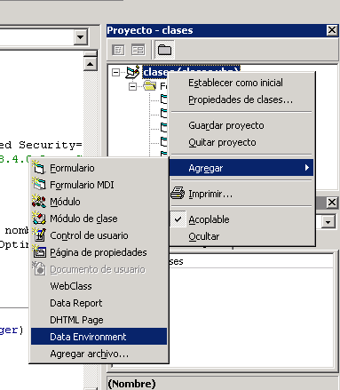
¿cómo lograr obtener el string de conexión que deseamos?
Primera Forma:
Vamos a introducir dentro del proyecto un Data Environment.
Haga click con el botón secun-
dario de mouse sobre el pro-
yecto, luego click sobre agregar y después sobre Data Environment
Data Environment

Slide 25
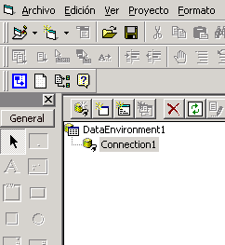
¿cómo lograr obtener el string de conexión que deseamos?
Luego aparecerá en el área de diseño un editor del entorno de datos, deberemos hacer click sobre el componente connection1 y luego seleccionar la opción propiedades
Data Environment
componente connection1
click con botón secundario
seleccionar propiedades

Slide 26
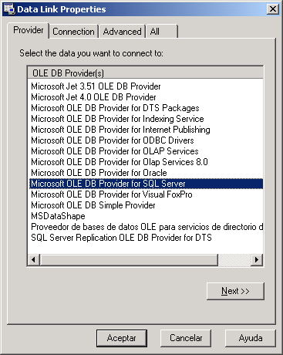
¿cómo lograr obtener el string de conexión que deseamos?
Luego aparecerá una pantalla de en donde podrá elegir el tipo de conexión que desea. Elegirá la conexión con SLQ Server
Microsoft OLEDB Provider SQL Server

Slide 27
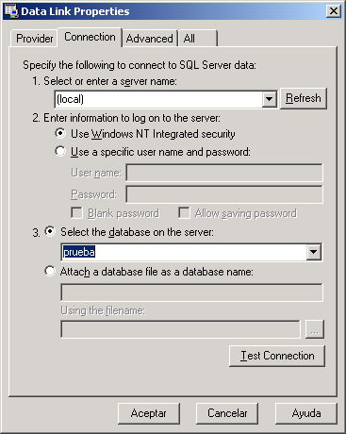
¿cómo lograr obtener el string de conexión que deseamos?
Seleccione al ubicación del equipo servidor por defecto se puede utilizar (local) con los paréntesis incluidos
Seleccione la seguridad de windows esto es que el motor se manejará con los mismo usuarios definidos en windows
Seleccione la base de datos con la que se trabará en el combo
Por ultimo oprima el botón aceptar

Slide 28
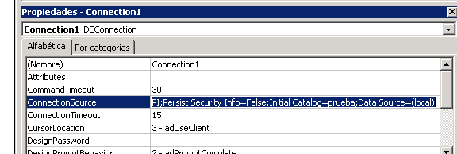
¿cómo lograr obtener el string de conexión que deseamos?
En la ventana de propiedades de la conexión en connectionSource, estará el string de conexión para la base de datos que solicitamos y el proveedor seleccionado
Se puede copiar del connectionSource de la ventana de propiedades
el string de conexión para luego incrustarlo en cn.Open (. . . . en
el load del formulario

Slide 29
Espero que logren el propósito esperado
Saludos

